Slide 1
第13章 网络通信

Slide 2
本章简介
本章介绍App开发常用的一些网络通信技术，主要包括：
如何以官方推荐的方式使用多线程技术，
如何通过okhttp实现常见的HTTP接口访问操作，
如何使用Glide框架加载网络图片，
如何分别运用SocketIO和WebSocket实现即时通信功能等。
最后结合本章所学的知识演示了一个实战项目“仿微信的私聊和群聊”的设计与实现。

Slide 3
本章目录
13.1 多线程
13.2 HTTP访问
13.3 图片加载
13.4 即时通信
13.5 实战项目：仿微信的私聊和群聊
13.6 小 结
13.7 动手练习

Slide 4
13.1 多线程
本节介绍App开发对多线程的几种进阶用法，内容包括如何利用Message配合Handler完成主线程与分线程之间的简单通信，如何通过runOnUiThread方法简化分线程与处理器的通信机制，如何使用工作管理器替代IntentService实现后台任务管理。
13.1.1 分线程通过Handler操作界面
13.1.2 通过runOnUiThread快速操纵界面
13.1.3 工作管理器WorkManager

Slide 5
13.1.1 分线程通过Handler操作界面
结合Handler与Message能够实现线程间通信，由分线程向主线程传递消息的过程分为下列四个步骤：
（1）在主线程中构造一个处理器对象，并启动分线程
（2）在分线程中构造一个Message类型的消息包
（3）在分线程中通过处理器对象将Message消息发出去
（4）主线程的Handler对象处理接收到的消息

Slide 6
Handler与消息处理有关的方法
obtainMessage：获取当前的消息对象。
sendMessage：立即发送指定消息。
sendMessageDelayed：延迟一段时间后发送指定消息。
sendMessageAtTime：在设置的时间点发送指定消息。
sendEmptyMessage：立即发送空消息。
sendEmptyMessageDelayed：延迟一段时间后发送空消息。
sendEmptyMessageAtTime：在设置的时间点发送空消息。
removeMessages：从消息队列移除指定标识的消息。
hasMessages：判断消息队列是否存在指定标识的消息。

Slide 7
13.1.2 通过runOnUiThread快速操纵界面
Android规定分线程不能直接操纵界面。
如果分线程想刷新界面，就得向处理器Handler发送消息，由处理器在handleMessage方法中操作控件。
可是分线程与Handler之间的消息交互很繁琐。

Slide 8
runOnUiThread方法
Android提供了一种简单交互方式，分线程若想操纵界面控件，在线程内部调用runOnUiThread方法即可。
简化后的代码调用框架示例如下：
// 回到主线程（UI线程）操纵界面
runOnUiThread(() -> {
// 操作界面控件的代码放在这里
});

Slide 9
13.1.3 工作管理器WorkManager
Android11废弃了IntentService，对于后台的异步服务，官方建议改为使用工作管理器WorkManager。
对于Android13.0或更高版本的系统， WorkManager通过JobScheduler完成后台任务；
对于Android13.0以下版本的系统（不含Android13.0）， WorkManager通过AlarmManager和广播接收器组合完成后台任务。

Slide 10
工作任务的启动步骤
（1）构建约束条件
使用约束工具Constraints说明在哪些情况下才能执行后台任务。
（2）构建输入数据
使用数据工具Data把后台任务需要的输入参数封装到一个数据对象中。
（3）构建工作请求
使用工作请求工具OneTimeWorkRequest封装请求内容。
（4）执行工作请求
把工作请求对象加入到管理器的执行队列，由管理器调度执行。

Slide 11
13.2 HTTP访问
本节介绍okhttp在App接口访问中的详细用法，内容包括如何利用移动数据格式JSON封装结构信息，以及如何从JSON串解析获得结构对象；通过okhttp调用HTTP接口的三种方式（GET方式、表单格式的POST请求、JSON格式的POST请求）；如何使用okhttp下载网络文件，以及如何将本地文件上传到服务器。
13.2.1 移动数据格式JSON
13.2.2 通过okhttp调用HTTP接口
13.2.3 使用okhttp下载和上传文件

Slide 12
13.2.1 移动数据格式JSON
网络通信的交互数据格式有两大类，分别是JSON和XML 。
对于App来说，基本采用JSON格式与服务器通信。
JSON相比XML的优势主要有两个：
（1）手机流量很贵，表达同样的信息，JSON串比XML串短很多。
（2） JSON串解析得更快，也更省电，XML不但慢而且耗电。

Slide 13
JSON串的基本格式定义
（1）整个JSON串由一对花括号包裹，并且内部的每个结构都以花括号包起来；
（2）参数格式类似键值对，其中键名与键值之间以冒号分隔，形如“键名:键值”；
（3）两个键值对之间以逗号分隔；
（4）键名需要用双引号括起来，键值为数字的话则无需双引号，为字符串的话仍需双引号；
（5）JSON数组通过方括号表达，方括号内部依次罗列各个元素，具体格式形如“数组的键名:[元素1,元素2,元素3]”；

Slide 14
JSON解析工具的用法
Android的JSON解析工具，支持处理JSONObject和JSONArray。
（1）JSONObject （JSON对象）的常用方法如下：
JSONObject构造函数：从指定字符串构造一个JSONObject对象。
getJSONObject：获取指定名称的JSONObject对象。
getString：获取指定名称的字符串。
getJSONArray：获取指定名称的JSONArray数组对象。
put：添加一个JSONObject对象。
（2）JSONArray （JSON数组）的常用方法如下：
length：获取JSONArray数组的长度。
getJSONObject：获取JSONArray数组在指定位置的JSONObject对象。
put：往JSONArray数组中添加一个JSONObject对象。

Slide 15
使用Gson库简化JSON串的操作
虽然JSONObject和JSONArray能够解析JSON串，但是手工解析实在麻烦，为此谷歌推出Gson支持库，方便开发者处理JSON串。
使用Gson之前需要先导入gson库：
implementation "com.google.code.gson:gson:2.9.0“
Gson常见的应用场合主要有下列两个：
（1）将数据对象转换为JSON字符串。此时可调用Gson工具的toJson方法，把指定的数据对象转为JSON串。
（2）从JSON字符串解析出数据对象。此时可调用Gson工具的fromJson方法，从JSON串解析得到指定类型的数据对象。

Slide 16
13.2.2 通过okhttp调用HTTP接口
JDK自带的HttpURLConnection用法很繁琐，于是产生了各种网络访问开源框架。影响较大的主要有两个：
（1）Apache的HttpClient
Android从9.0开始正式弃用HttpClient
（2）Square的Okhttp
成为App开发最流行的网络框架

Slide 17
Okhttp的GET请求
（1）使用OkHttpClient类创建一个okhttp客户端对象。
（2）使用Request类创建一个GET或POST方式的请求结构。采取GET方式时调用get方法，采取POST方式时调用post方法.
（3）调用第1步客户端对象的newCall方法，方法参数为第2步的请求结构，从而创建Call类型的调用对象。
（4）调用第3步Call对象的enqueue方法，将本次请求加入HTTP访问的执行队列，并编写请求失败与请求成功两种情况的处理代码。

Slide 18
Okhttp的POST请求
POST方式的主要步骤同GET方式，区别如下：
（1）表单格式
通过post方法表示本次请求采取POST方式
给post方法填入FormBody结构的请求参数
（2）JSON格式
通过post方法表示本次请求采取POST方式
给post方法填入RequestBody结构的请求参数

Slide 19
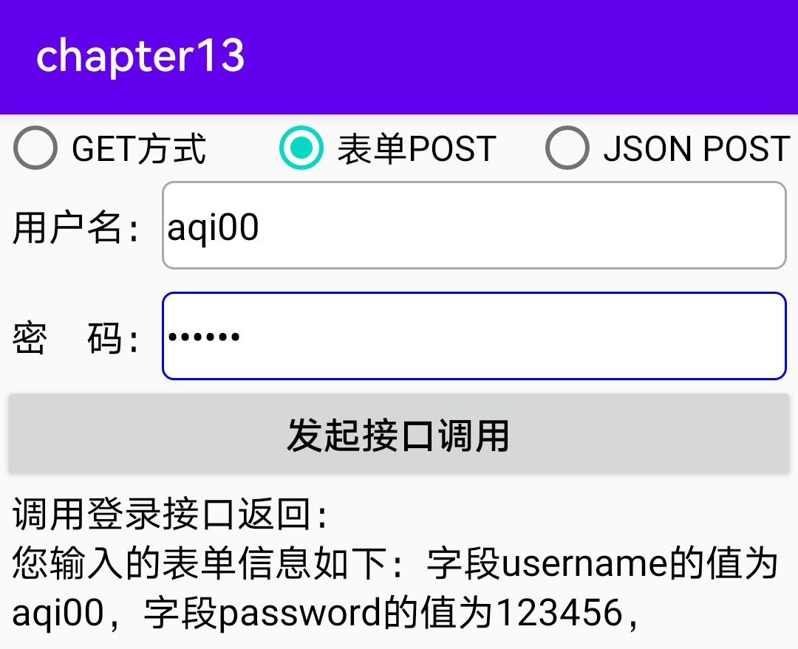
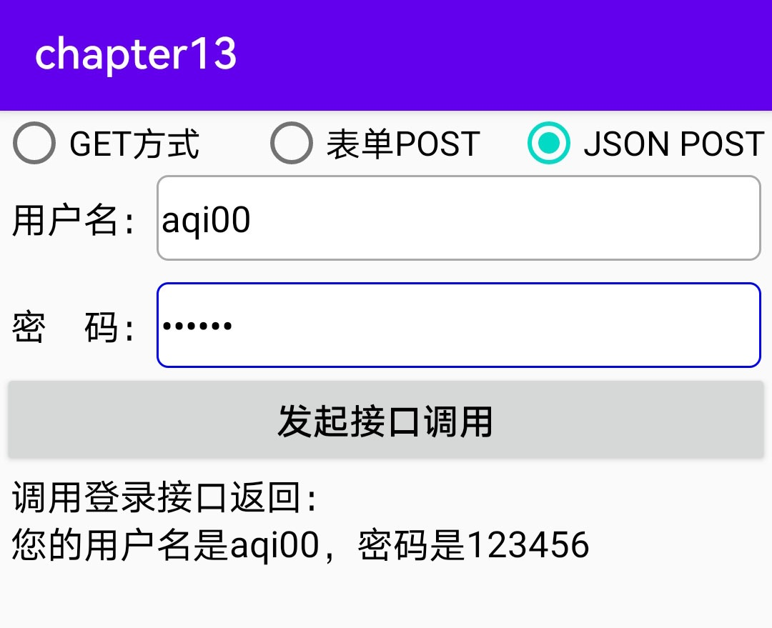
Okhttp的POST请求效果
表单格式的POST请求结果
JSON格式的POST请求结果

Slide 20
13.2.3 使用okhttp下载和上传文件
下载一般文件
按照常规的GET方式调用流程，重写回调方法onResponse，获得应答的数据包对象。
调用数据包对象的string方法，得到文本形式的字符串；
调用数据包对象的byteStream方法，得到InputStream类型的输入流对象。
下载网络图片
利用BitmapFactory的decodeStream方法，从输入流直接解码获取位图对象。

Slide 21
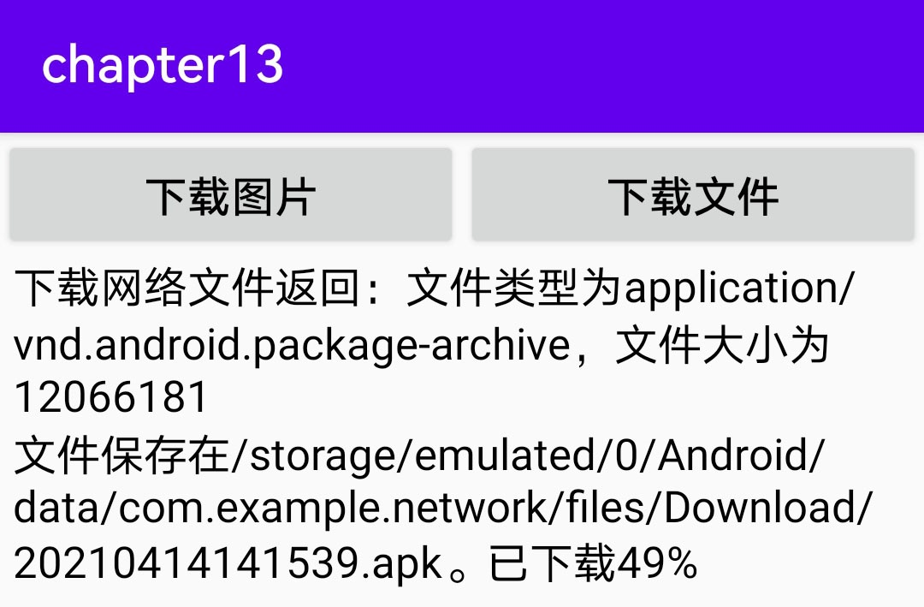
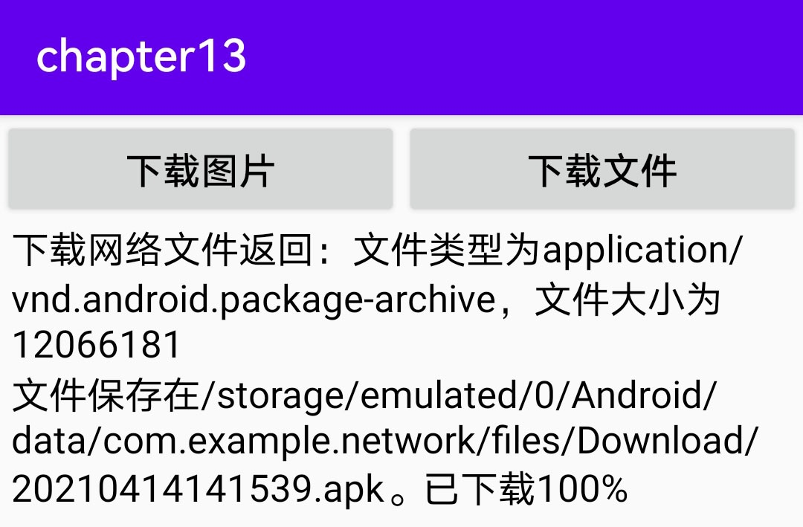
Okhttp下载文件的效果图
正在下载文件的界面
文件下载结束的界面

Slide 22
Okhttp上传文件
okhttp引入分段结构MultipartBody及其建造器，并提供了名叫addFormDataPart的两种重载方法。
（1）带两个输入参数的addFormDataPart方法，它的第一个参数是字符串的键名，第二个参数是字符串的键值，该方法用来传递文本消息。
（2）带三个输入参数的addFormDataPart方法，它的第一个参数是文件类型，第二个参数是文件名称，第三个参数是文件体，该方法用于传输文件。

Slide 23
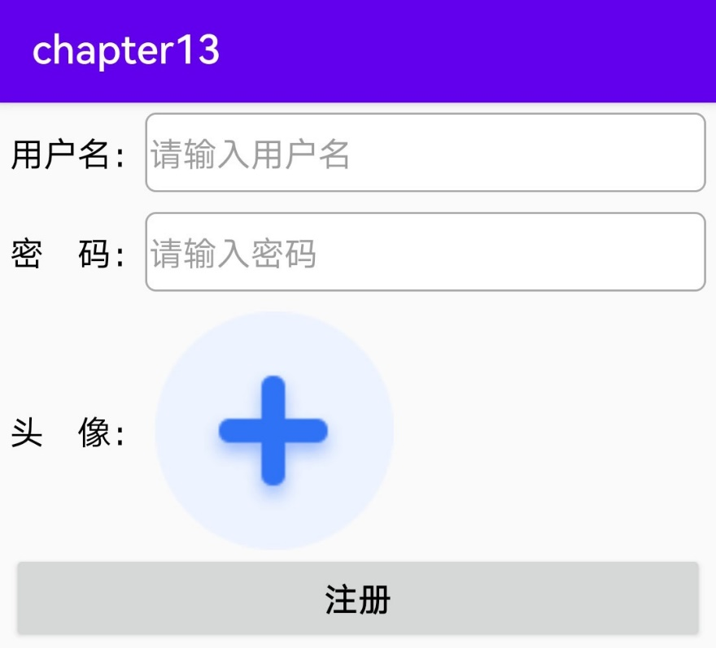
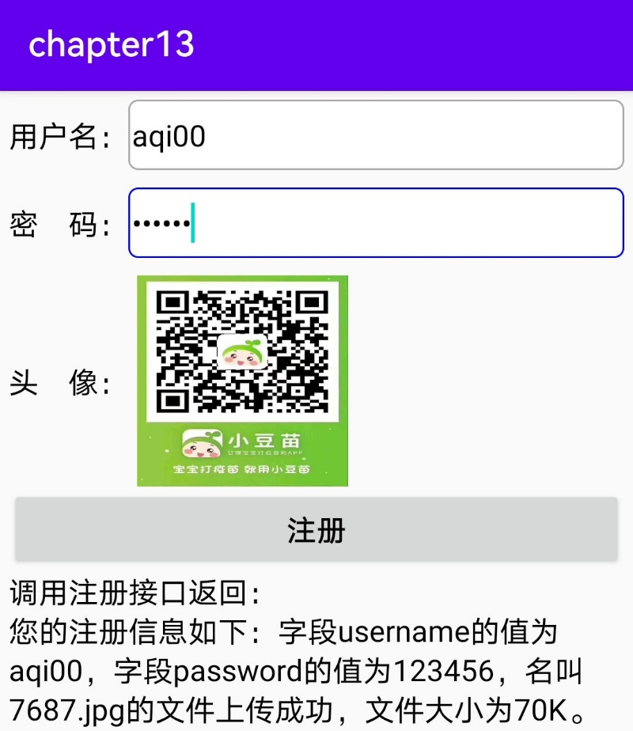
Okhttp上传文件的效果图
尚未提交的注册界面
成功提交的注册界面

Slide 24
13.3 图片加载框架Glide
本节介绍App加载网络图片的相关技术，首先描述如何利用第三方的Glide库加载网络图片；接着阐述图片加载框架的三级缓存机制，以及如何有效地运用Glide的缓存功能；然后讲述如何使用Glide加载特殊图像（GIF动图、视频封面等）。
13.3.1 使用Glide加载网络图片
13.3.2 利用Glide实现图片的三级缓存
13.3.3 使用Glide加载特殊图像

Slide 25
13.3.1 使用Glide加载网络图片
Glide是谷歌开发的图片加载框架，也是Android官方推荐的图片加载框架。
使用Glide之前需要先导入glide库：
implementation 'com.github.bumptech.glide:glide:4.13.0‘
Glide的用法很简单，只需一行代码即可将网络图片加载到图像视图界面：
Glide.with(活动实例).load(网址字符串).into(图像视图);

Slide 26
Glide的基本参数说明
Glide的图片加载代码至少需要三个参数，说明如下：
（1）当前页面的活动实例，参数类型为Activity。如果是在页面代码内部调用，则填写this表示当前活动即可。
（2）网络图片的链接地址，以http或者https打头，参数类型为字符串。
（3）准备显示网络图片的图像视图实例，参数类型为ImageView。
Glide默认采用FIT_CENTER方式显示图片，相当于在load方法和into方法中间增加调用fitCenter方法。

Slide 27
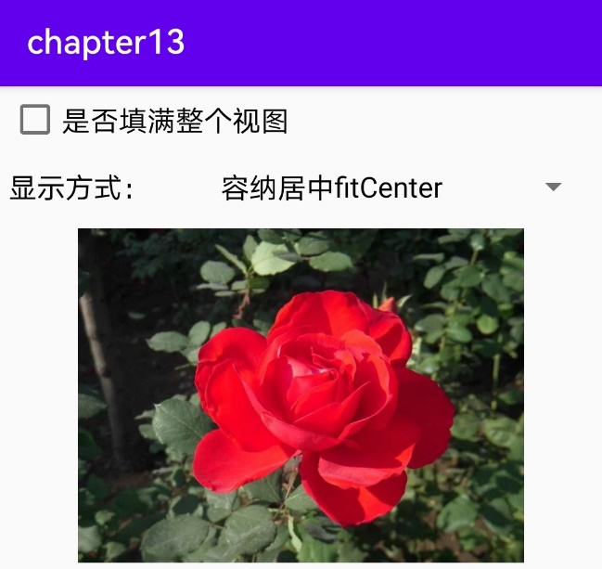
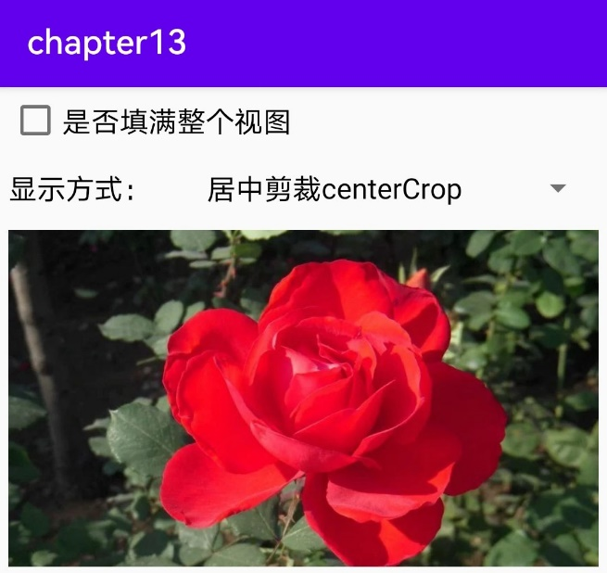

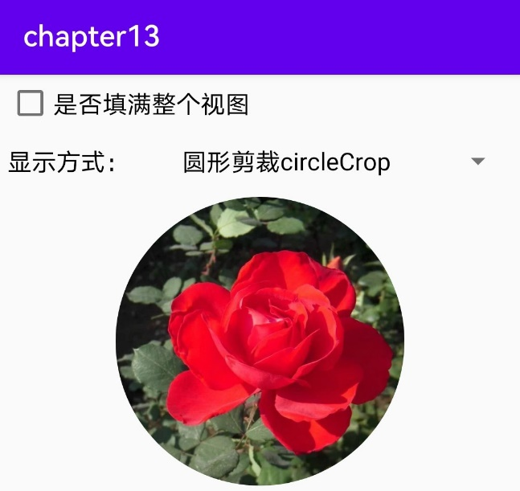
Glide加载网络图片的演示效果
fitCenter方法的图像界面
centerCrop方法的图像界面
centerInside方法的图像界面
circleCrop方法的图像界面

Slide 28
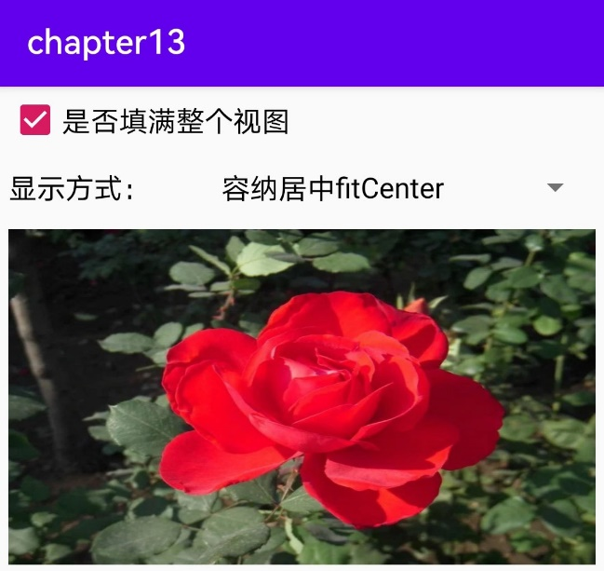
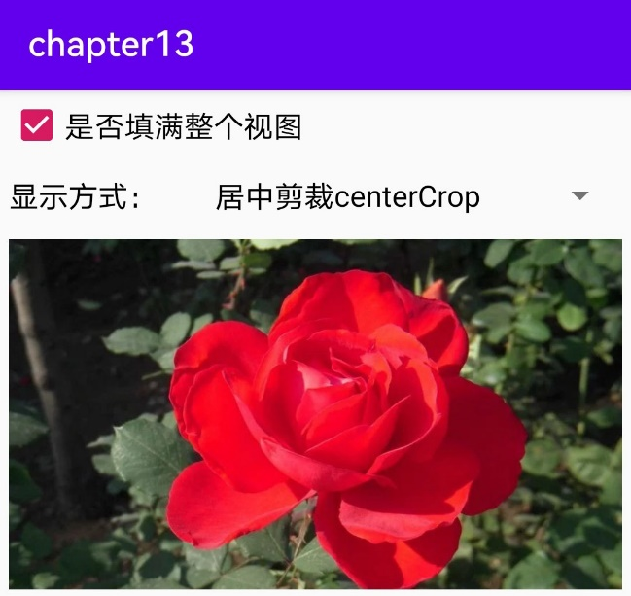
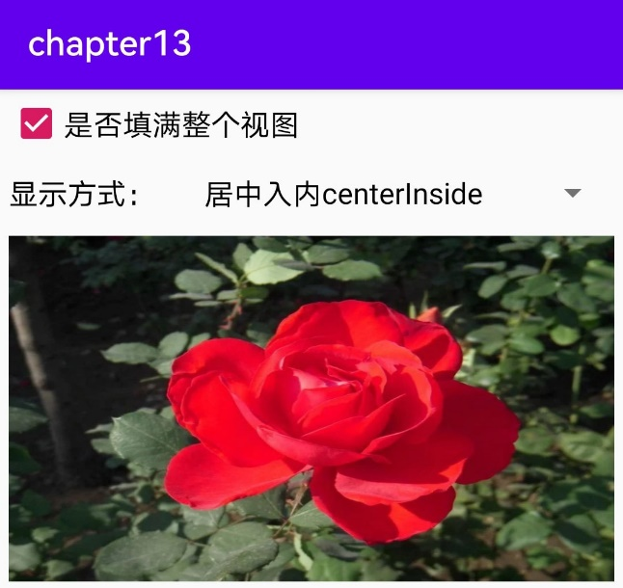
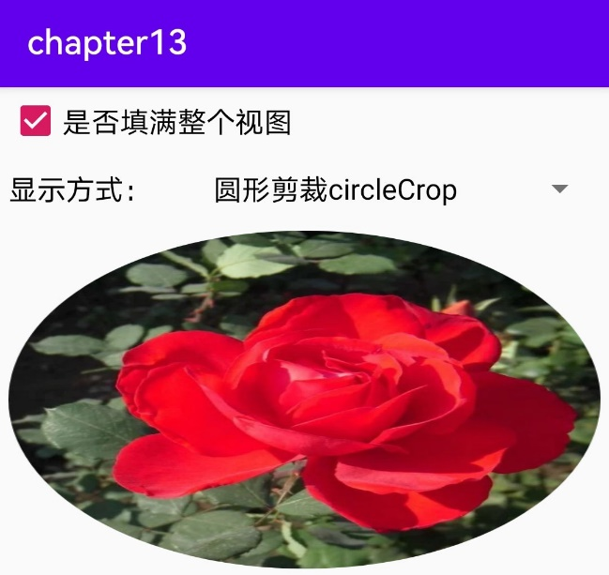
FIT_XY模式下加载图片的演示效果
FIT_XY模式下
fitCenter方法的界面
FIT_XY模式下
centerCrop方法的界面
FIT_XY模式下
centerInside方法的界面
FIT_XY模式下
circleCrop方法的界面

Slide 29
13.3.2 利用Glide实现图片的三级缓存
图片加载框架之所以高效，是因为它不但封装了访问网络的步骤，而且引入了三级缓存机制。
缓存过程说明如下：
（1）先到内存（运存）中查找图片；
（2）有找到就直接显示内存图片，没找到的话再去磁盘（闪存）查找图片；
（3）在磁盘能找到就直接显示磁盘图片，没找到的话再去请求网络；
如此便形成“内存→磁盘→网络”的三级缓存。

Slide 30
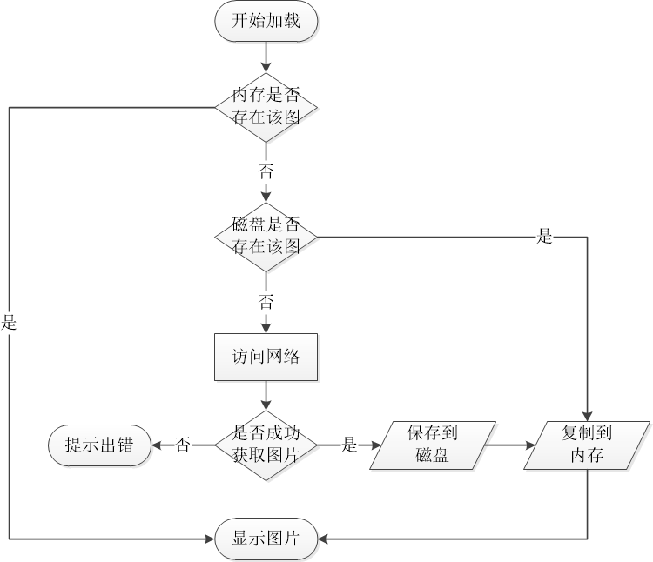
图片加载的三级缓存机制流程图

Slide 31
Glide的缓存参数设置方法
Glide使用RequestOptions类型保存选项参数，它的常用方法说明如下：
placeholder：设置加载开始的占位图。
error：设置发生错误的提示图。
override：设置图片的尺寸。
diskCacheStrategy：设置指定的缓存策略。
skipMemoryCache：设置是否跳过内存缓存（但不影响硬盘缓存）。
disallowHardwareConfig：关闭硬件加速，防止过大尺寸的图片加载报错。
此外，调用建造器对象RequestBuilder的transition方法，能够设置图片加载过程的渐变动画。

Slide 32
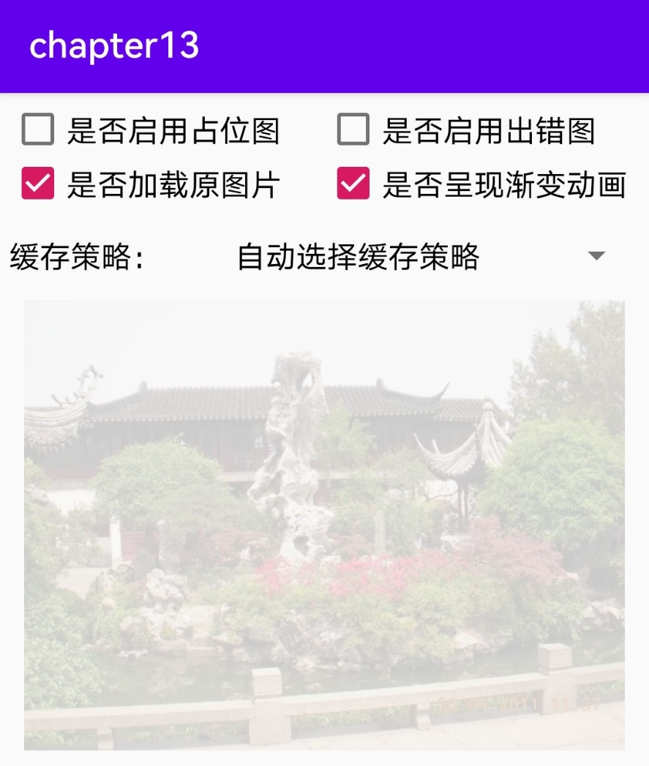
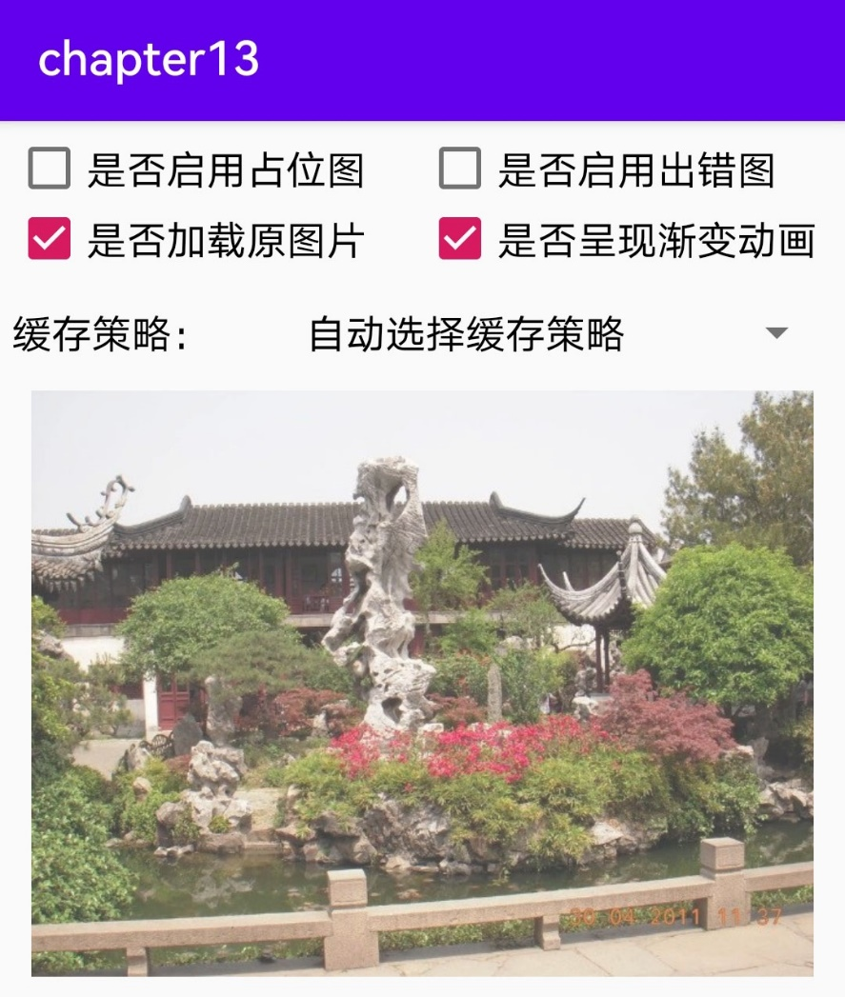
Glide利用缓存机制加载图片的演示效果
渐变动画开始播放
渐变动画即将结束

Slide 33
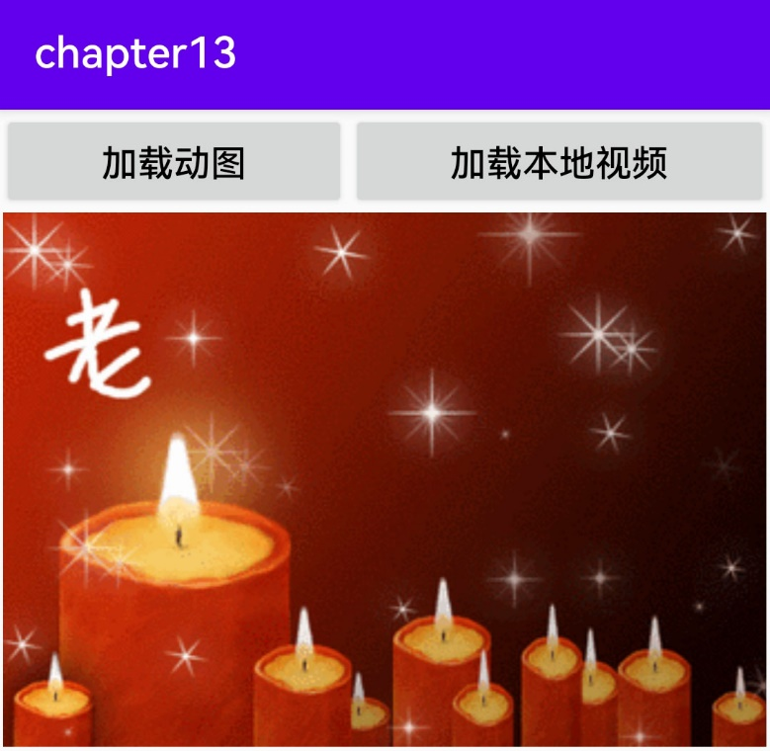
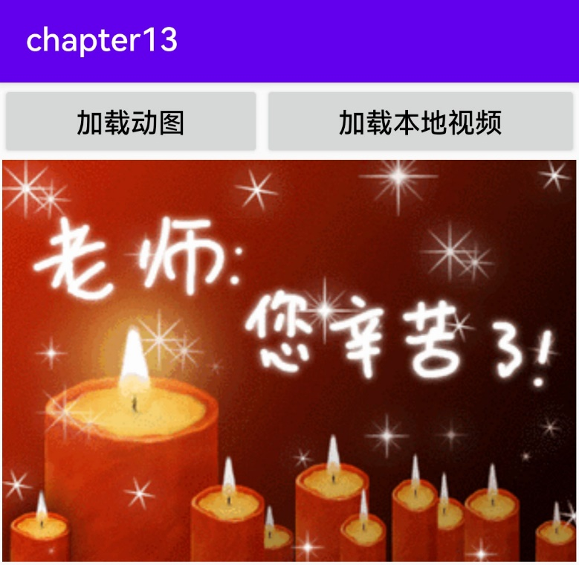
13.3.3 使用Glide加载特殊图像
使用Glide加载GIF动图只需下面一行代码：
Glide.with(this).load(R.drawable.happy).into(iv_cover);
GIF动图播放开始时
GIF动图临近播放结束时

Slide 34
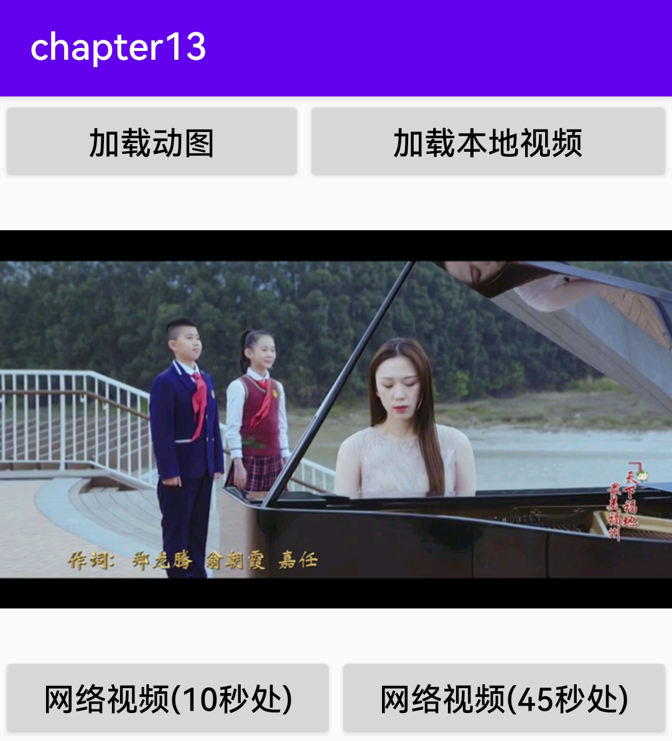
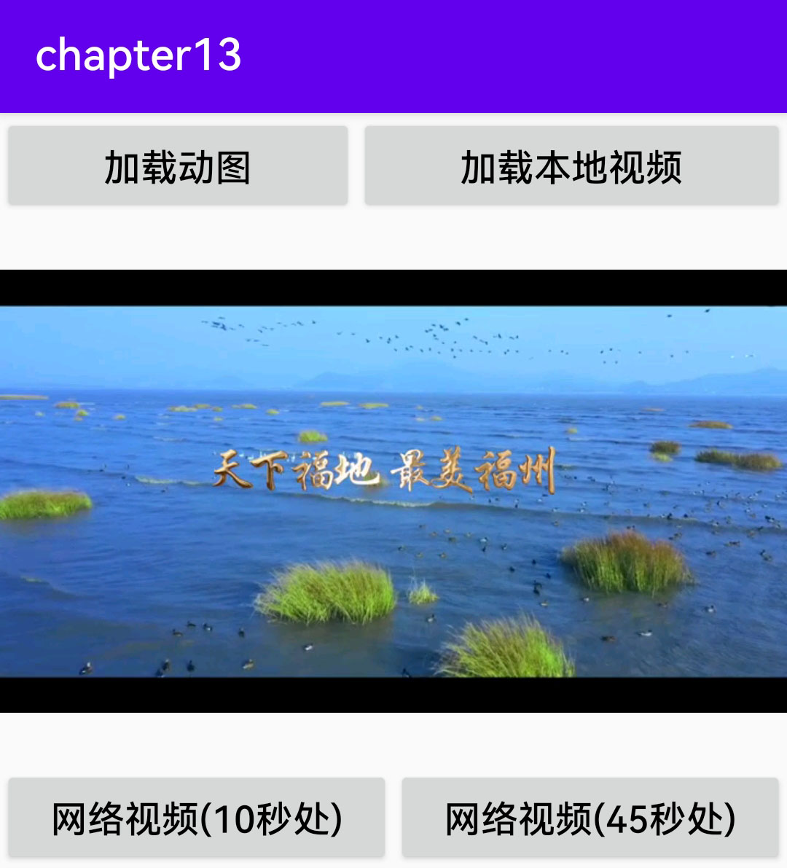
Glide加载网络视频封面的演示效果
加载视频第10秒时候的画面
加载视频第45秒时候的画面

Slide 35
13.4 即时通信
本节介绍App开发在即时通信方面的几种进阶用法，首先说明如何通过SocketIO在两部设备之间传输文本消息，接着描述如何通过SocketIO在两部设备之间传输图片消息，然后指出SocketIO的局限性并引入WebSocket协议，以及如何利用WebSocket更方便地在设备之间传输各类消息。
13.4.1 通过SocketIO传输文本消息
13.4.2 通过SocketIO传输图片消息
13.4.3 利用WebSocket传输消息

Slide 36
13.4.1 通过SocketIO传输文本消息
HTTP协议仅能用于一次性的接口访问，却不适用于点对点的即时通信功能。
即时通信技术需要满足两方面的基本条件：
（1）必须是长连接，以便在两部设备间持续通信，避免频繁的“连接-断开”、“连接-断开”造成资源浪费；
（2）必须支持双向交流，既允许A设备主动向B设备发消息，又允许B设备主动向A设备发消息。

Slide 37
SocketIO的用法
SocketIO提供了Socket工具完成消息的收发操作，Socket对象由IO工具的socket方法获得，它的常用方法说明如下：
connect：建立Socket连接。
connected：判断是否连上Socket。
emit：向服务器提交指定事件的消息。
on：开始监听服务端推送的事件消息。
off：取消监听服务端推送的事件消息。
disconnect：断开Socket连接。
close：关闭Socket连接。

Slide 38
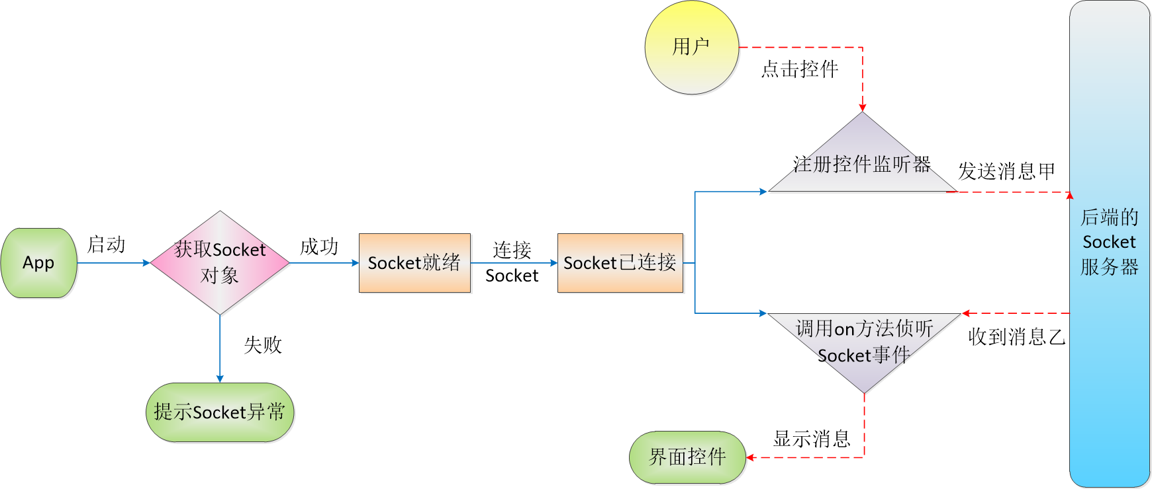
双向Socket通信的App消息收发流程

Slide 39
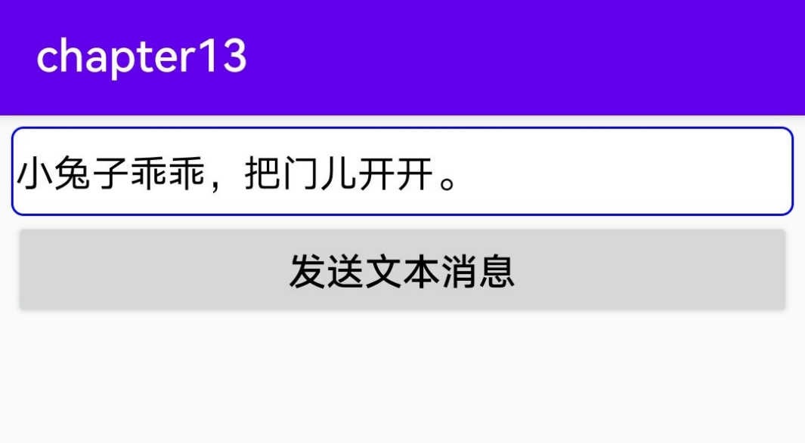
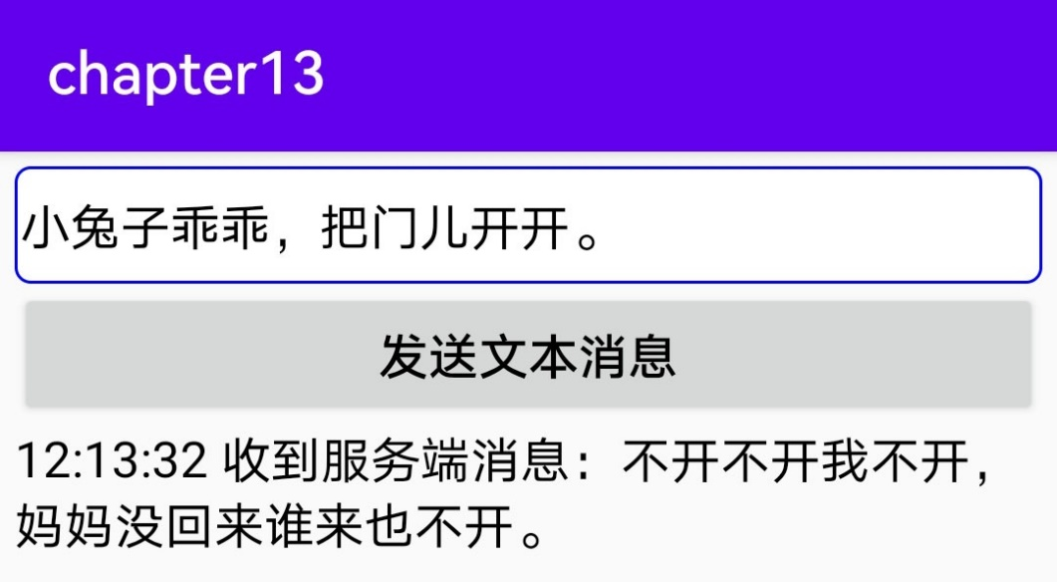
SocketIO传输文本的效果
准备发送文本的交互界面
成功发送文本的交互界面

Slide 40
13.4.2 通过SocketIO传输图片消息
SocketIO不支持直接传输二进制数据，使得位图对象的字节数据无法作为emit方法的输入参数。
除了字符串类型，SocketIO还支持JSONObject类型的数据，可以考虑利用JSON对象封装图像信息，把图像的字节数据通过BASE64编码成字符串保存起来。
鉴于JSON格式允许容纳多个字段，同时图片有可能很大，因此建议将图片拆开分段传输，每段标明本次的分段序号、分段长度，以及分段数据，由接收方在收到后重新拼接成完整的图像。

Slide 41
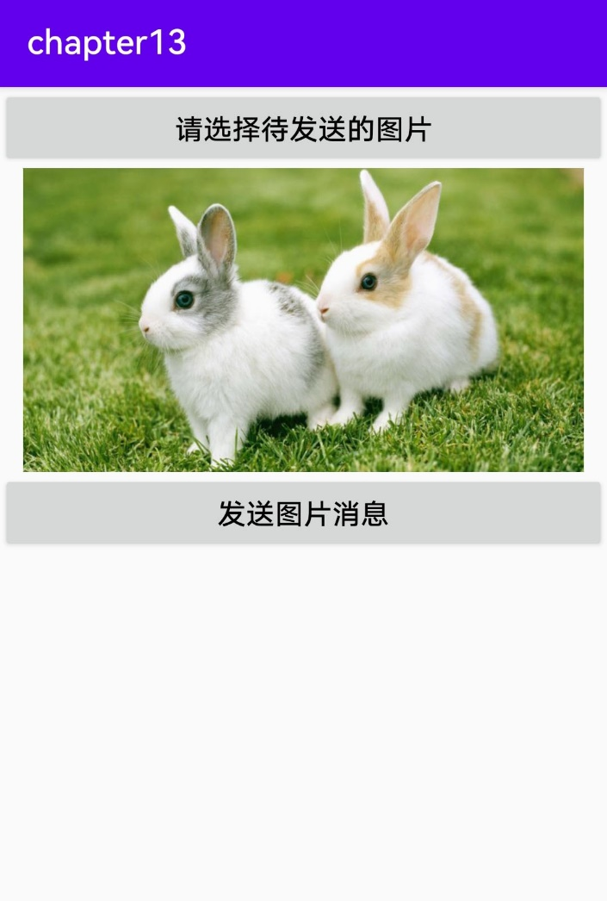
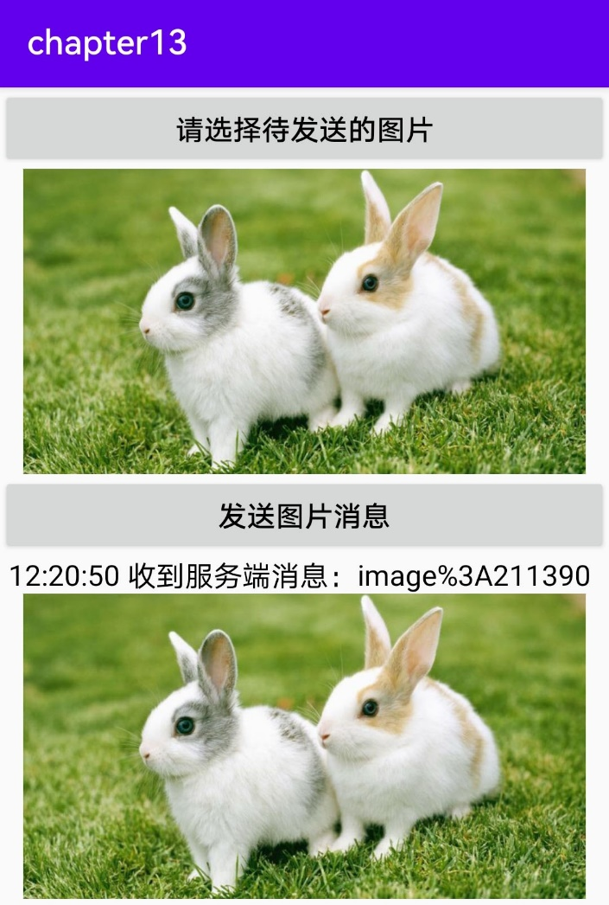
SocketIO传输图片的效果
准备发送图片的交互界面
成功发送图片的交互界面

Slide 42
13.4.3 利用WebSocket传输消息
SocketIO存在以下局限：
（1）不能直接传输字节数据；
（2）不能保证前后发送的数据被收到时仍然是同样顺序；
（3）服务端只有一个main程序，不可避免地产生了性能瓶颈。

Slide 43
WebSocket的优势
（1）实时性更强，无需轮询即可实时获得对方设备的消息推送；
（2）利用率更高，连接创建之后，基于相同的控制协议，每次交互的数据包头部较小，节省了数据处理开销；
（3）功能更强大，WebSocket定义了二进制帧，使得传输二进制的字节数组不在话下；
（4）扩展更方便，WebSocket接口被托管在普通的WEB服务之上，跟着WEB服务方便扩容，有效规避了性能瓶颈；

Slide 44
如何使用WebSocket
WebSocket服务器给任务类添加注解@ClientEndpoint，表示该类属于WebSocket的客户端任务。
App执行下述步骤向WebSocket服务器发送消息：
（1）获取WebSocket容器
（2）连接WebSocket服务器
（3）调用WebSocket任务的发送方法

Slide 45
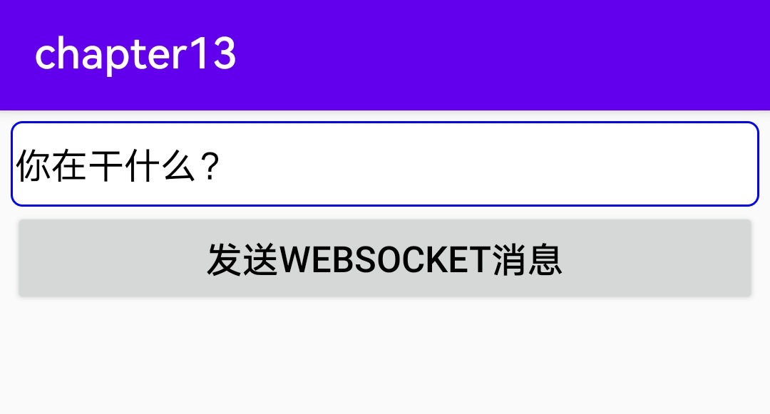
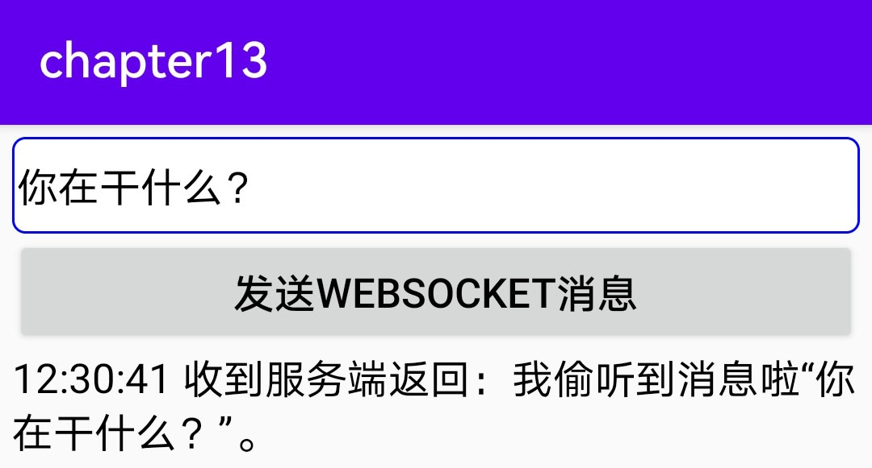
WebSocket传输消息的效果
准备发送WebSocket消息
成功发送WebSocket消息

Slide 46
13.5 实战项目：仿微信的私聊和群聊
手机最开始用于通话，后来增加了短信功能，初步满足了人与人之间的沟通需求。然而短信只能发文字，于是出现了能够发图片的彩信，但不管短信还是彩信，资费都太贵了，令人惜墨如金。
后来移动公司推出飞信，它支持从电脑向手机免费发短信，因而风靡一时。
到了智能机时代，更懂用户的微信异军突起，只需耗费少数流量即可发送丰富的图文消息，由此打败了短信、彩信、飞信，成为人们最常用的社交App。

Slide 47
13.5.1 需求描述
聊天属于微信的基础功能，包括单人聊天和多人聊天：
（1）单人聊天简称私聊，用于一对一的聊天，聊天消息只发给对方；
（2）多人聊天简称群聊，用于多对多的聊天，该群的所有成员都会收到群消息。
聊天界面既能发送文本消息，也能发送图片消息，且对方消息靠左对齐，我方消息靠右对齐。

Slide 48
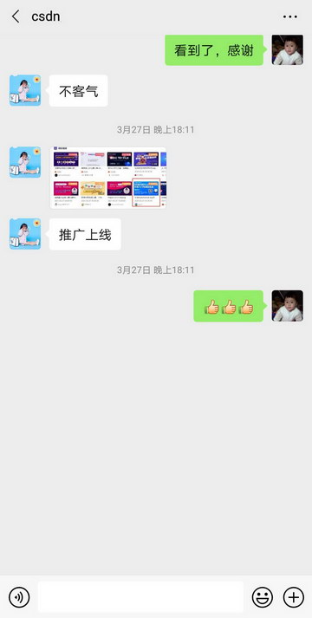
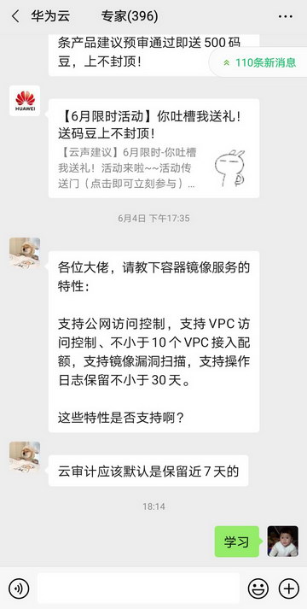
微信聊天的效果图
微信的私聊界面
微信的群聊界面

Slide 49
13.5.2 功能分析
即时通信有两个意思：
（1）第一个是通信，也就是传输消息，至少支持包含文字与图片在内的图文消息；
（2）第二个是即时，也叫实时，发出来的消息要马上送到对方那里；
即时通信的特性决定了它没法采用基于短连接的HTTP协议，而必须采用基于长连接的网络协议，比如Socket、MQTT、IMPP、XMPP等等。

Slide 50
即时通信工具用到的技术
（1）底部标签栏：用于控制切换到哪个页面。
（2）列表控件：用于展示好友列表和群聊列表。
（3）输入对话框：用于个人信息页面修改用户昵称。
（4）圆角矩形：用户头像采用了圆角矩形裁剪。
（5）Socket通信：聊天消息实时传给对方，需要采取Socket通信与后端服务器交互。
（6）移动数据格式JSON：聊天的图文消息要封装为JSON格式。

Slide 51
仿微信聊天的例程介绍
下面介绍随书源码chapter13模块中，与仿微信聊天有关的代码：
（1）WeLoginActivity.java：这是仿微信聊天的登录页面。
（2）WeChatActivity.java：这是登录进去后的主界面（内含三个碎片页）。
（3）FriendListFragment.java：这是好友列表的碎片页。
（4）GroupListFragment.java：这是群聊列表的碎片页。
（5）MyInfoFragment.java：这是个人信息的碎片页。
（6）FriendChatActivity.java：这是单人聊天的私聊界面。
（7）GroupChatActivity.java：这是多人聊天的群聊界面。

Slide 52
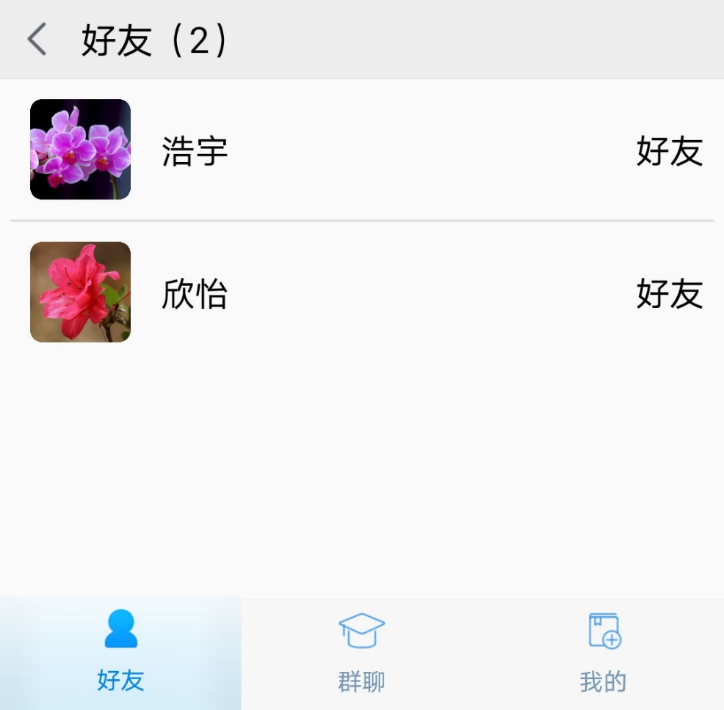
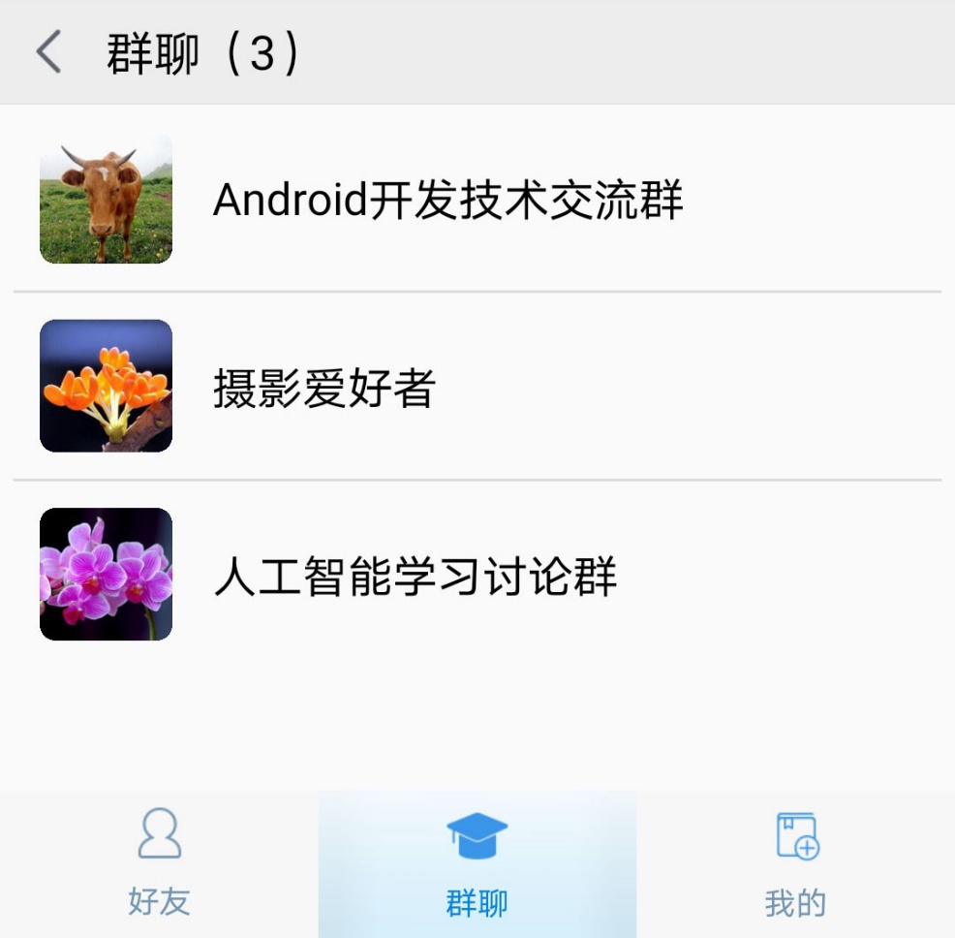
13.5.3 效果展示
好友列表页
群聊列表页

Slide 53
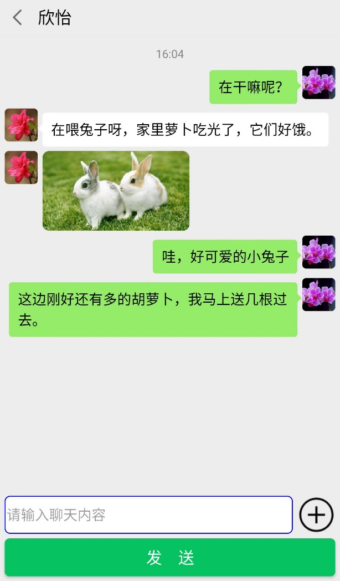
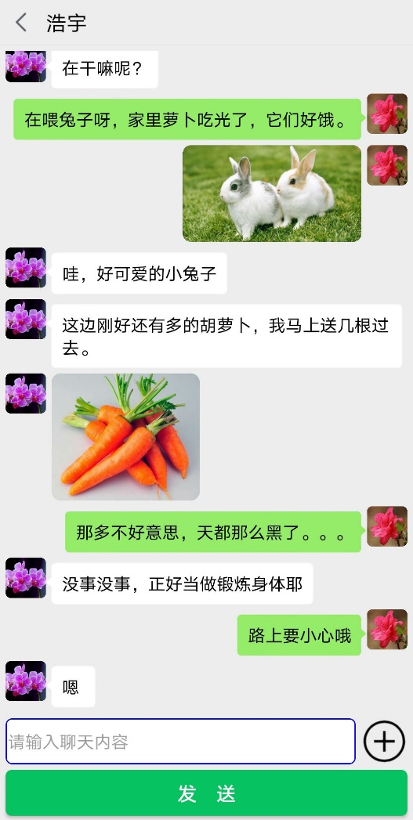
私聊的效果图
浩宇的聊天界面
欣怡的聊天界面

Slide 54
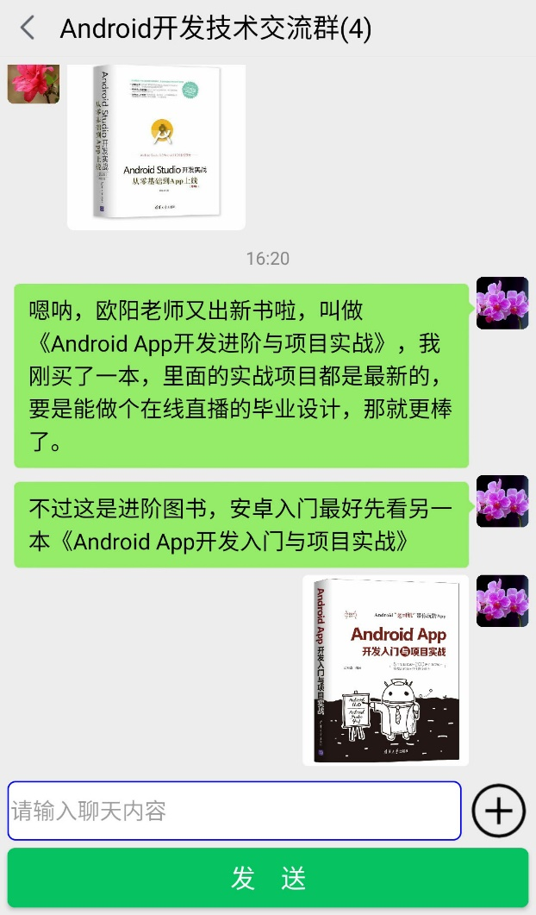
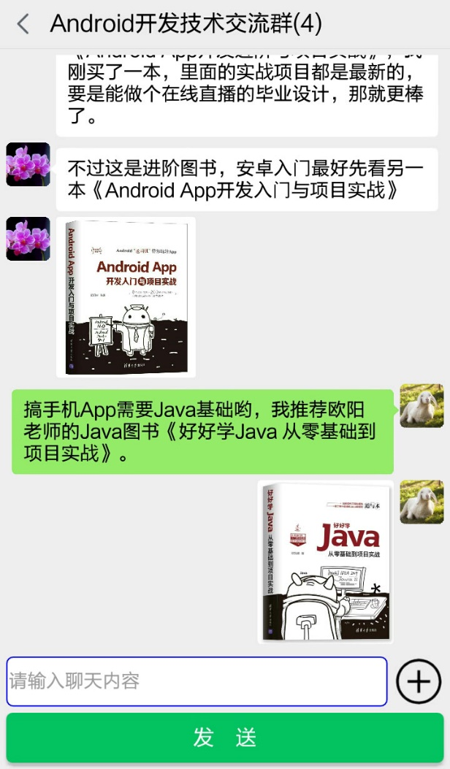
群聊的效果图
浩宇的群聊界面
俊杰的群聊界面

Slide 55
13.6 小结
本章主要介绍了App开发用到的网络通信技术，包括：
多线程（分线程通过Handler操作界面、通过runOnUiThread快速操纵界面、工作管理器WorkManager）
HTTP访问（移动数据格式JSON、通过okhttp调用HTTP接口、使用okhttp下载和上传文件）
图片加载（使用Glide加载网络图片、利用Glide实现图片的三级缓存、使用Glide加载特殊图像）
即时通信（通过SocketIO传输文本消息、通过SocketIO传输图片消息、利用WebSocket传输消息）
最后设计了一个实战项目 “仿微信的私聊和群聊”，在该项目的App编码中，综合运用了本章介绍的网络通信技术。

Slide 56
本章的学成目标
通过本章的学习，读者应该能够掌握以下4种开发技能：
（1）学会几种多线程技术的用法。
（2）学会使用okhttp访问HTTP接口。
（3）学会使用Glide框架加载网络图片。
（4）学会使用SocketIO和WebSocket实现Socket通信。

Slide 57
动手练习
1、借助WebSocket实现前后端的消息交互。
2、综合运用网络通信技术实现一个社区交流App（仿微博的图文分享）。
3、综合运用网络通信技术实现一个即时通信App（含私聊和群聊）。

